Slide 1
Testowanie Oprogramowania
Teoria testów 1/3
Dariusz Dolecki

Slide 2
Czym jest Quality Assurance
Definicja: planowe i systematyczne działania niezbędne do zapewnienia spełnienia wymagań jakości końcowego produktu w procesie jego tworzenia.

Slide 3
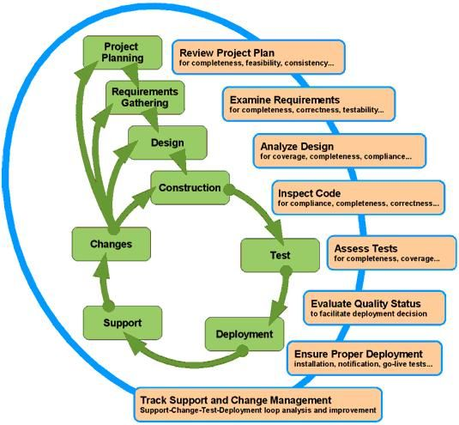
Proces Quality Assurance

Slide 4



Quality Assurance vs Testing
Quality Assurance
Przygotowanie procesu
Nadzór nad procesem
Przeprowadzanie i dokumentacja audytów wewnętrznych
Przygotowanie do audytów zewnętrznych
Monitorowanie ryzyka
Tester
Przygotowanie przypadków testowych
Egzekucja testów
Przygotowanie dokumentacji testowej

Slide 5
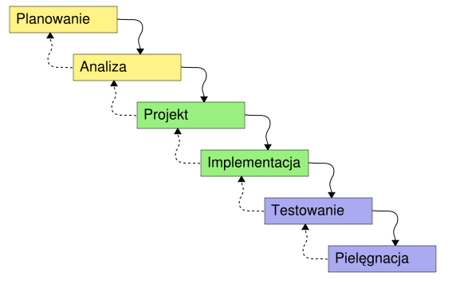
Metodyki Projektowe
Waterfall (Model Kaskadowy): jeden z kilku rodzajów procesów tworzenia oprogramowania zdefiniowany w inżynierii oprogramowania. Jego nazwa wprowadzona została przez Winstona W. Royce w roku 1970, w artykule „Managing the Development of Large Software Systems” (Zarządzanie tworzeniem dużych systemów informatycznych).

Slide 6
Metodyki Projektowe
Agile: grupa metod wytwarzania oprogramowania opartego na programowaniu iteracyjno-przyrostowym, powstałe jako alternatywa do tradycyjnych metod typu waterfall. Najważniejszym założeniem metodyk zwinnych jest obserwacja, że wymagania odbiorcy (klienta) często ewoluują podczas trwania projektu^{[1]}. Oprogramowanie wytwarzane jest przy współpracy samozarządzalnych zespołów, których celem jest przeprowadzanie procesów wytwarzania oprogramowania. Pojęcie zwinnego programowania zostało zaproponowane w 2001 w Agile Manifesto.

Slide 7
Metodyki Zwinne (Agile)
Programowanie ekstremalne
Feature-driven development
Test-driven development
Oraz wiele innych

Slide 8
SCRUM
Zespół pracuje w określonych przedziałach czasowych zwanych sprintami (ang. sprint). Zmiany wprowadzane w każdym przebiegu powinny wnosić zauważalną dla użytkowników nową wartość funkcjonalną. Przebieg nie może trwać dłużej niż jeden miesiąc. W praktyce sprinty trwają od 1 do 4 tygodni. Zaleca się stosowanie przebiegów o stałych długościach.
Na początku pracy nad produktem zbierana jest lista wymagań użytkownika, są one przeważnie gromadzone w postaci historyjek (ang. User Stories). Każda historyjka opisuje jedną cechę systemu. Właściciel produktu (ang. Product Owner) jest też zobowiązany do przedstawienia priorytetu wymagań oraz głównego celu pierwszego przebiegu. Po tym formułowany jest rejestr wymagań (ang. Product Backlog). Cel przebiegu jest zapisywany w widocznym miejscu w pokoju członków zespołu.

Slide 9
SCRUM
Podczas planowania przebiegu (ang. Sprint Planning) wybierane są zadania o najwyższym priorytecie, a jednocześnie przyczyniające się do realizacji celu przebiegu. Szacuje się czas realizacji, pracochłonność, złożoność i ryzyko każdego zadania. Lista zadań wraz z oszacowaną czasochłonnością nosi nazwę rejestru zadań przebiegu (ang. Sprint Backlog).
W trakcie Sprintu Właściciel Produktu powinien cały czas pracować z zespołem nad jak najlepszym zrozumieniem wymagań nie ingerując jednocześnie w sposób ich implementacji. Nie powinno się także zmieniać zakresu Sprintu.

Slide 10
SCRUM
Naczelną zasadą metody jest przeprowadzanie codziennych (maksymalnie 15-minutowych) spotkań (ang. Daily Scrum), na których omawiane są zadania zrealizowane poprzedniego dnia, problemy występujące przy ich realizacji oraz zadania do wykonania w dniu spotkania.
Każdy Sprint kończy się spotkaniem (ang. Sprint Review), na którym prezentowany jest produkt wykonany podczas przebiegu. Powinni w nim uczestniczyć wszyscy zainteresowani projektem. Na spotkaniu każdy członek zespołu może zabrać głos i wyrazić opinię o produkcie. Na zakończenie ustalany jest termin spotkania planistycznego do następnego przebiegu.

Slide 11
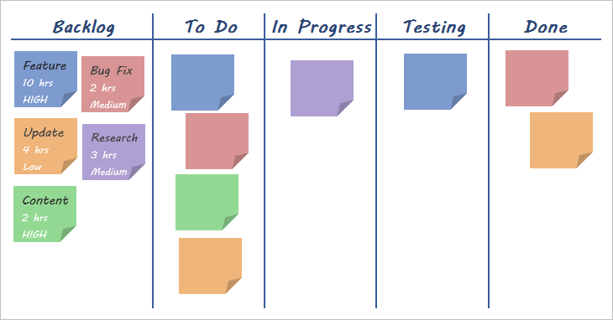
Kanban

Slide 12
Kanban
Wizualizacja – przedstawienie kolejnych etapów procesów na tablicy (ściennej lub elektronicznej) np. analiza, wytwarzanie, testowanie, wdrażanie, zadania skończone. Następnie zapisanie zadań na kartkach i umieszczenie w odpowiednich kolumnach.
Ograniczenie pracy w toku (ang.work in progress) – ustalenie maksymalnej dopuszczalnej liczby zadań, które mogą znajdować się w danej kolumnie. W tym celu wykorzystywane jest m.in. prawo Little'a.
Zarządzanie strumieniem – systematyczny pomiar takich wartości, jak czas i płynność wykonywania zadań, w celu optymalizacji procesów.

Slide 13
Błąd/Defek/Usterka
Błąd (Error) – Błąd człowieka
Defekt (Fault) – Nieprawidłowo działający kod na skutek błędu człowieka
Usterka (Failure) – Błędne działanie programu na skutek defektu

Slide 14
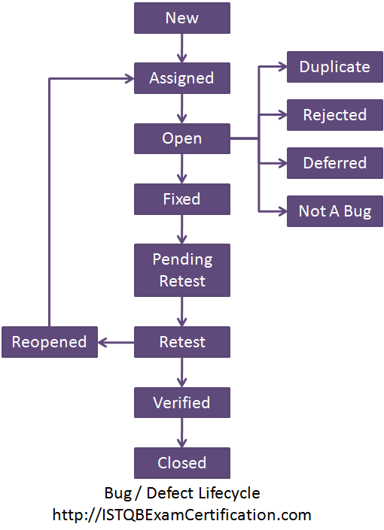
Cykl życia błędu

Slide 15
Jak zgłaszać błąd
Summary – Krótki opis błędu
Preconditions – Warunki które muszą być spełnione przed reprodukcją
Steps – Kroki niezbędne do reprodukcji błędu
Expected result – Oczekiwany wynik
Result – Faktyczny wynik
Środowisko – informacje dotyczące konfiguracji środowiska
Powtarzalność – jak często błąd występuje po wykonaniu podanych kroków
Priorytet – Jak bardzo błąd wpływa na aplikacje

